Slide 1
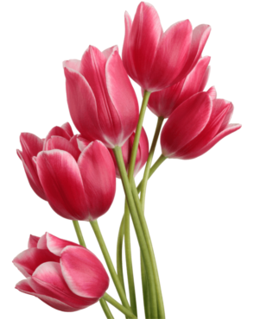
Праздники Февраля и Марта
23 Февраля и 8 Марта

Slide 2
23 Февраля — День защитника Отечества
• Официальный государственный праздник Российской Федерации.
• Отмечается ежегодно 23 февраля.
• Символизирует мужество, силу и преданность Родине.
• Это день уважения к тем, кто охраняет покой и безопасность страны.

Slide 3
Историческая справка
• Праздник ведет историю с 1918 года (День Красной Армии).
• Дата выбрана в честь первых массовых боев против немецких войск.
• В 1995 году получил современное название — День защитника Отечества.
• С тех пор традиция чествования военных сохраняется и укрепляется.

Slide 4
Кого мы поздравляем?
• Ветеранов Великой Отечественной войны и локальных конфликтов.
• Действующих сотрудников армии, полиции и спецслужб.
• Всех мужчин независимо от возраста и профессии.
• Каждый мужчина воспринимается как потенциальный защитник семьи.

Slide 5
Традиции празднования
• Возложение цветов к памятникам и Вечному огню.
• Торжественные парады и военные концерты.
• Вручение подарков и поздравительных открыток.
• Семейные ужины и встречи с друзьями.

Slide 6
Главные ценности праздника
• Патриотизм и любовь к своей стране.
• Верность воинскому долгу и присяге.
• Защита родных, близких и будущего поколения.
• Память о подвигах предков и историческая преемственность.

Slide 7
8 Марта — Международный женский день
• Один из самых популярных праздников в мире.
• Символ наступления весны, тепла и обновления.
• День внимания, любви и благодарности женщинам.
• Официальный выходной день во многих странах.

Slide 8
История возникновения
• Зародился в начале XX века как день борьбы за права женщин.
• Инициатива принадлежала Кларе Цеткин и активисткам движения.
• В 1975 году ООН официально признала этот день международным.
• Со временем акцент сместился с политики на праздник женственности.

Slide 9
Современное значение
• Праздник материнства, женственности и красоты.
• Признание заслуг женщин в науке, культуре и бизнесе.
• Возможность выразить благодарность мамам, женам и дочерям.
• Символ равноправия и гармонии в обществе.

Slide 10
Традиции и символы
• Главные цветы праздника: тюльпаны, мимозы, розы.
• Подарки: от косметики до путешествий и впечатлений.
• Теплые слова, стихи и поздравительные речи.
• Семейные застолья и прогулки на свежем воздухе.

Slide 11
Пожелания и вдохновение
• Крепкого здоровья, душевного тепла и уюта.
• Реализации самых смелых планов и мечтаний.
• Пусть каждый день приносит радость и вдохновение.
• Оставайтесь прекрасными, любимыми и счастливыми!

